Slide 1
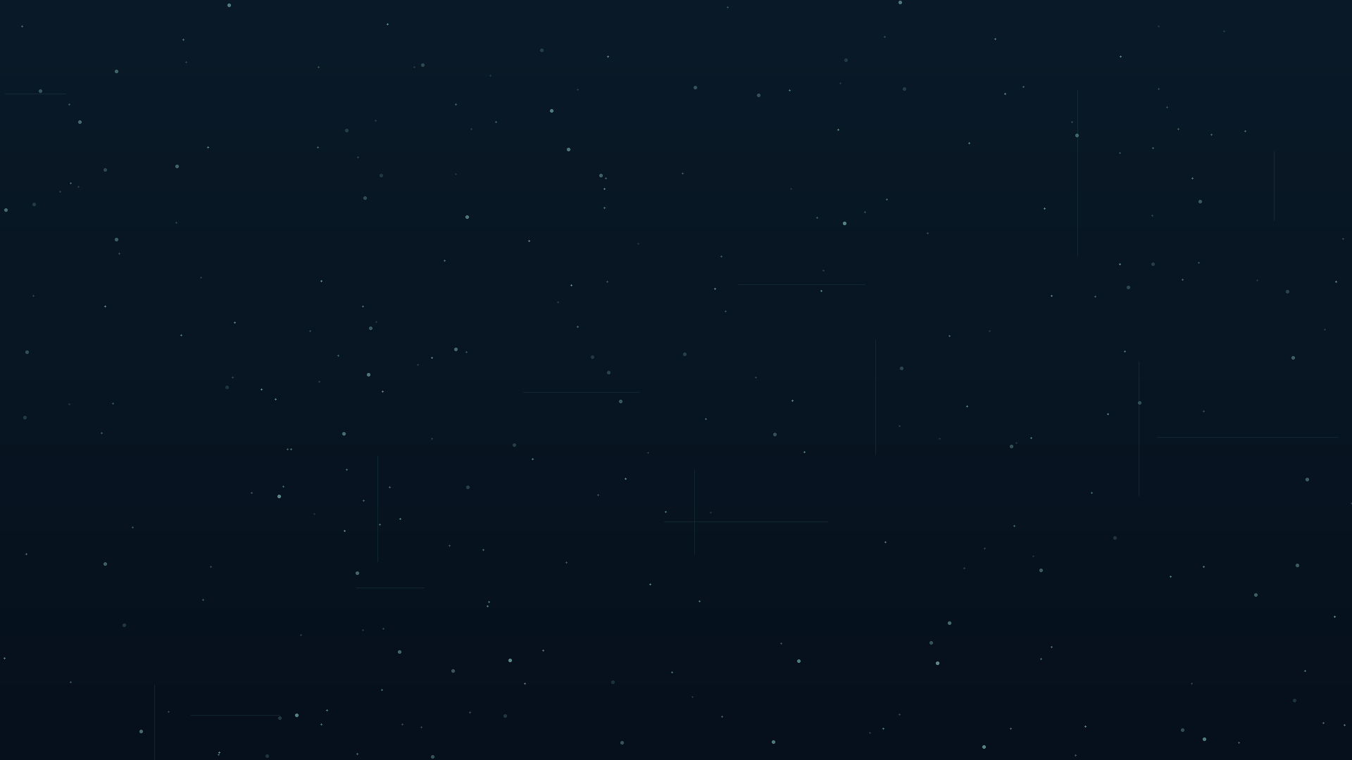
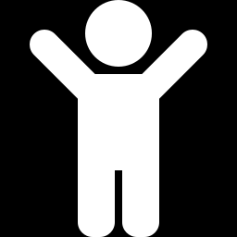
임베디드소프트웨어학과 · 바른자세
데이터 수집 착수, 판정 로직 1차 통합
바른자세 · 5주차 발표 — 화면에 사람이 둘일 때도 동작하게, 매번 기준을 잡지 않아도 되게
촬영하면서 부딪힌 문제 → 대응 → 교수님 피드백으로 방향 재정리
5주차 발표 · 구현 + 설계 재정리
발표자: 기안 외 1인

Slide 2
CONTENTS
목차
01 5주차 계획 대비 진행 상황
05 교수님 피드백과 방향 재정리
02 데이터 수집 현황 · 라벨링 교차검증
06 절대값 판정 설계 · 선행연구 근거
03 촬영 중 발견한 문제와 대응
07 한계 · 카메라 확보 후 할 일 · 6주차 계획
04 판정 로직 1차 통합 · 근접 사각지대 보완
02

Slide 3
PLAN VS ACTUAL
5주차 계획 대비 진행 상황
계획 항목 | 상태 | 비고
자체 데이터 수집 착수 | 진행 | 참가자 2명 235장 (6주차 몫을 앞당김)
판정 로직 + 스테레오·포즈 파이프라인 1차 통합 | 구현 | 자세·근접 판정, 알림 상태머신 (--judge)
근접 사각지대 보완 | 구현 | 어깨너비 기반 거리 역산 — 실측 검증 대기
depth 필터 튜닝 | 도구 완료 | 비교 도구 구현·테스트. 카메라 반납 상태로 실측 미실시
거리 정확도 재검증 | 완료 | 37~92cm 줄자 실측 (정렬 유무 차이 뚜렷하지 않음)
논문 Related Work·System Architecture 초안 | 진행 중 | 선행연구 2편 정독 완료, 문서화 남음
계획에 없던 것: 다인 환경 대응(자동 사용자 인식·추적), 라벨링 교차검증 도구, 교수님 피드백 반영 설계
03

Slide 4

DATA COLLECTION
데이터 수집 현황 · 라벨링 교차검증
클래스별 수집 장수 (총 235장)
라벨링 교차검증 도구
• 전체의 15%(36장)를 클래스 비율 유지로 추출, 파일명 숨겨 블라인드 폴더 생성
• 촬영 안 한 팀원이 독립 라벨링 → 일치율·혼동 쌍 자동 계산
• 결과: 불일치 2건은 고개만 기운 사진 → "tilt는 몸통 기울임만"으로 정의 확정
일치율 94.4% (34/36) — 기준 통과
한계
프로토콜 권장은 3~5명, 날짜·조명·복장 분산. 지금은 2명·하루·한 환경이라 일반화 검증은 아직 못 합니다.
참가자 p01 166장 + p02 69장, 전부 2026-10-01 촬영
04

Slide 5

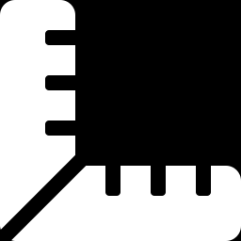
PROBLEMS & FIXES
촬영 중 발견한 문제와 대응
자기 가림 (self-occlusion)
화면에 사람이 둘
depth 이상치
• 위에서 내려다보는 각도라 고개를 내밀면 머리가 어깨·엉덩이를 가리고, 턱을 괴면 팔이 엉덩이를 가림
• 대응: 짧은 가림은 마지막 확실한 위치 유지, 긴 가림은 엉덩이-어깨 오프셋을 학습해 어깨를 따라 엉덩이 위치 추정
• 단위 테스트 포함
• MoveNet SinglePose는 여러 명 중 누구를 잡을지 보장하지 않음
• 대응: 시작 직후 확실히 잡힌 사람을 사용자로 자동 인식 → 관심영역(ROI) + 깊이 0.3~1.0m 밖 제거 → Kalman 필터로 추적
• 다음 슬라이드에서 구조 설명
• 일부 사진에서 약 4.68m의 무효 수준 값이 기록됨 (홀 필링 영향으로 추정)
• 대응: depth 필터 비교 도구를 만들어 구멍메우기 on/off 비교로 원인 확정 예정
• 특징 확정(6주차) 때 이상치 필터링
05

Slide 6
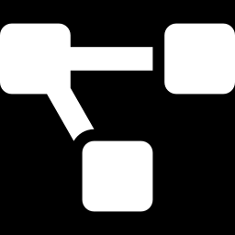
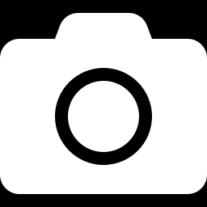
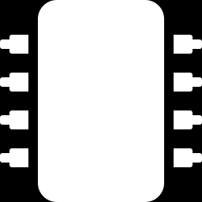
MULTI-PERSON HANDLING
다인 환경 대응: 자동 사용자 인식 + 추적
① 자동 인식
② ROI 생성
③ 마스킹
④ Kalman 추적
처음 확실히 잡힌 사람(코·어깨·엉덩이 중 2개 이상, confidence 0.15 이상)을 사용자로 고정
어깨너비 ×2.2로 가로폭, 세로는 최초 값 고정. depth 범위는 사용자 거리 ±0.35m
ROI·깊이 범위 밖(다른 사람·배경)을 지운 뒤 MoveNet 입력. 저장 사진에도 동일 적용
위치+속도 예측으로 사용자가 움직이거나 잠깐 가려져도 ROI가 따라감. 'r'로 재인식
▶
▶
▶
중간에 발견한 버그
처음 마스크는 depth 0(무효) 픽셀도 지웠습니다. 그런데 너무 가까이 와서 depth가 무효가 된 사용자가 마스킹으로 사라져, 근접 구간 인식이 불가능했습니다. 무효 픽셀은 남기도록 고쳤습니다.
실제 두 명이 앉은 환경에서의 검증은 아직 — 한계
06

Slide 7
DECISION LOGIC
판정 로직 1차 통합
자세(정상/주의/경고)와 화면 근접을 따로 판정해 OR로 결합 — 임계값은 1차 수집분 depth 중앙값 기반 잠정값(6주차 확정)
판정 | 잠정 임계값 | 근거 (실측 중앙값)
화면 근접 | 머리·가슴 depth < 0.40m | 정상 머리 ≥ 0.44m, 숙임 0.34~0.39m
앞숙임 / 뒤기댐 | 엉덩이−가슴 depth 차 > +0.10m / < −0.10m | 정상 −0.05, 숙임 +0.17, 기댐 −0.16
좌우 기울임 | 어깨 중점 좌우 치우침 > 어깨너비 0.35배 | 미검증 (keypoint만 사용)
주의 단계 | 경고 임계값의 70% 이상 | —
알림 상태머신
• 근접: 감지 즉시 1회 → 60초 쿨다운
• 자세 경고: 연속 3회(15초) 지속 시 1회 → 5분 쿨다운
• 샘플링 5초 간격
사진 59장의 depth 로그로 점검: 정상은 모두 정상, 숙임·기댐도 구분됨. 다만 일부 사진은 depth가 비어 판정 불가였고, 235장 전체는 depth가 사진에 안 남아 재계산이 불가능 — 앉아서 5자세를 시연하는 실측 검증이 필요합니다.
07

Slide 8
NEAR-RANGE FALLBACK
근접 사각지대 보완: 화면 속 어깨너비로 거리 역산
원리
한계와 이어지는 과제
w · Z ≈ k
• 현재 k는 사용자별로 학습 — 앉자마자 10샘플이 쌓이기 전에는 추정 불가
• 어깨가 가려지면 추정 불가
• 40cm 미만에서의 정확도는 미검증 (카메라 필요)
• → 교수님 피드백(매번 기준을 잡아야 하나?)에 따라 성인 평균 어깨너비로 시작하는 방식으로 바꿀 계획 (다음 파트)
• w = 화면 속 어깨너비(화면 너비 대비), Z = 거리. 핀홀 모델에서 w는 Z에 반비례
• depth가 유효한 동안 k를 이동 중앙값으로 학습
• 40cm 미만에서 depth가 사라지면 Z ≈ k / w 로 역산해 근접 여부 판정
08

Slide 9
FEEDBACK MAPPING
교수님 피드백과 우리 상태
피드백 | 현재 상태 | 대응
목표를 최소 fps가 아닌 최대 fps로 | 방향 수정 | 캡처 29.4fps 실측 있음 → 추론·마스킹 포함 전체 파이프라인 fps를 재측정
허리 위치 추정 | 반영됨 | 가림 보정 스무딩 + 엉덩이−가슴 depth 차
정면 depth로 측면 자세 추정 | 반영됨 | 숙임·기댐이 depth 차로 분리됨 (정상 −0.05 / 숙임 +0.17 / 기댐 −0.16m)
앉을 때마다 기준점이 필요한가 → 절대값으로 | 설계함 | 중력 기준 각도 + 어깨너비 비율 (다음 슬라이드)
체형(복부·여성 체형 등) 두께 차이 | 미해결 | 비율로 줄이되 한계 인정, 체형 다양한 참가자 확보
거북목, 허리받침에서 엉덩이가 뜬 자세 | 설계함 | head_forward_ratio, torso_pitch로 측정 — 클래스 정의는 6주차 논의
팔 위치·책상 높이 고려 | 미착수 | 어깨-팔꿈치-손목 keypoint로 6주차 이후 검토
09

Slide 10
ABSOLUTE POSTURE DESIGN
절대값 판정 설계: 앉는 자리·카메라 각도·체격에 안 흔들리게
1
3D 복원
2
중력 기준 축
3
각도·비율
keypoint + depth를 카메라 내부 파라미터로 3D 점(m)으로 되돌림
D455 내장 IMU(가속도계)로 위·앞·옆 축 생성. IMU 없으면 설치 각도 근사
몸통·머리 벡터를 축에 분해 → 각도(°)와 어깨너비 대비 비율로 표현
특징 | 의미 | 대응 피드백
torso_pitch_deg | 몸통의 수직 대비 앞(+)/뒤(−) 기울기 | 숙임·기댐, 엉덩이 뜸
torso_roll_deg | 몸통의 좌우 기울기 | 좌우 기울임
head_forward_ratio | 어깨중점→코의 앞방향 성분 ÷ 어깨너비 | 거북목
shoulder_width_m | 두 어깨 3D 거리 (체격 스케일) | 체형 정규화
검증 상태
합성 3D 자세 테스트에서 거리 0.6→0.9m, 체격 1.25배 변화에도 각도 변화 1° 미만, 카메라를 20° 기울여도 중력 방향을 알면 동일. 이는 계산식 검증이며 실제 사람·카메라 실측은 카메라 확보 후입니다.
근접 판정도 사용자별 학습 대신 성인 평균 어깨너비로 시작하는 방식으로 교체 예정
10

Slide 11
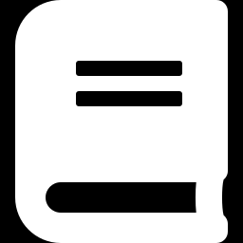
PRIOR WORK
선행연구로 본 근거와 한계
Manghisi 외 (2017) · Kinect v2 K2RULA
Rodrigues 외 (2022) · 3D-AJA
• 깊이 카메라로 RULA를 실시간 계산. 광학 모션캡처와 총점 일치 0.97(κ=0.87), RULA 전문가와 0.96(κ=0.84)
• 몸통 굽힘을 수직 방향 대비 각도로 계산 → 우리 접근과 같은 계열
• RULA는 구간이 넓어 각도 오차 영향이 줄어듦 → 정상/주의/경고 구간 설계의 근거
• 한계: 배우 1명, 실험실, 가림 없음. 인용된 연구에서 Kinect v2 목 각도 오차 큼 → 거북목 특징 주의
• 사무직 20명, 6가지 책상 세팅. 각도계 대비 평균 오차 5.6~8.5° (Kinect SDK 8.3~18.2°)
• 2D keypoint + 깊이로 3D 각도 계산이 SDK 골격보다 정확 → 우리 구성(MoveNet + depth)과 같은 계열
• 임상 기준(±5°)은 이 논문도 못 넘음 → 우리도 5~8° 수준이 현실적인 기대치
• 한계: 책상에 가려지면 성능 하락, 체형·성별 차이 분석엔 표본 부족
두 논문 모두 거리 고정·카메라 정면 설치였고, '거리에 불변'과 'IMU로 기울기 보정'은 검증하지 않음 → 이 두 가지는 우리가 직접 실험으로 보일 부분
11

Slide 12
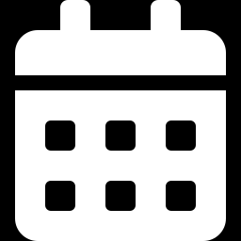
LIMITS & NEXT
한계와 카메라 확보 후 할 일
아직 검증되지 않은 것
카메라 확보일에 한 번에 (체크리스트 작성 완료)
• 판정(--judge)의 실제 정확도 — 59장 로그 점검만 했고 5자세 시연 실측 없음
• 근접 보완의 40cm 미만 구간 정확도
• 두 명이 앉은 환경에서의 자동 인식·추적
• depth 필터 프리셋 비교 (카메라가 다른 조에 있음)
• 절대 특징의 실제 분포·임계값, IMU 연동
• 체형 다양성 — 참가자 2명, 단일 날짜
• depth 필터 7개 프리셋 비교 — 40/60/80cm, 조명별
• --judge 실측: 5자세, 근접 알림, 쿨다운, ROI 추적, 다인 환경
• IMU 스트림·내부 파라미터 읽기, 새 특징을 캡처 로그에 기록
• 거리·카메라 기울기 불변성 실험
• 새 참가자·다른 조명/복장으로 추가 수집
• 반납 전 로그 커밋 — depth는 사후 복구 불가
12

Slide 13
NEXT WEEK
6주차 계획
카메라 확보 시: 필터 튜닝·판정 실측·절대 특징 실험 (체크리스트대로)
1
데이터 라벨링 마무리, 교차검증 결과 반영, 추가 참가자 수집
2
특징 확정(depth 이상치 필터링 포함)과 임계값 확정 — RULA 참고 + RF 기준모델 학습
3
SQLite 저장 계층 구현
4
논문: Related Work 마무리, System Architecture 초안 (선행연구 2편 반영)
5
이상으로 5주차 발표를 마치겠습니다. 질문 받겠습니다.
13

